Slide 1
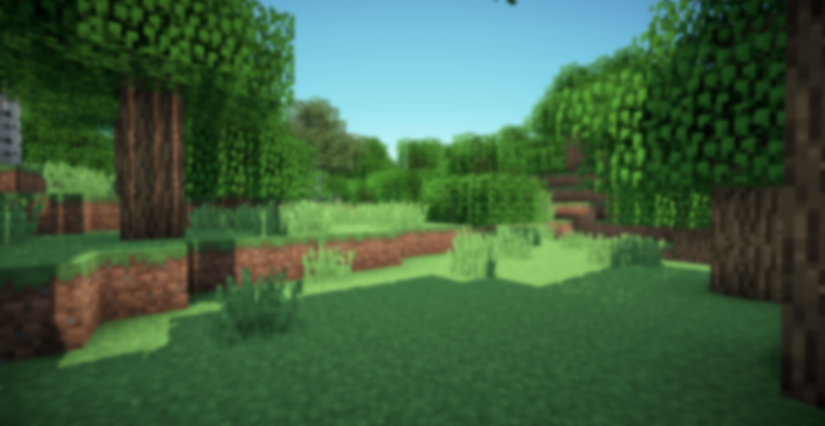
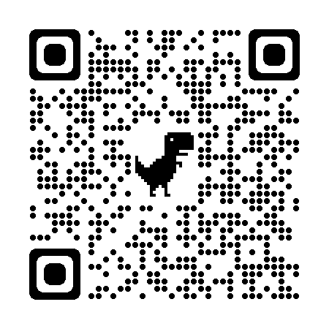
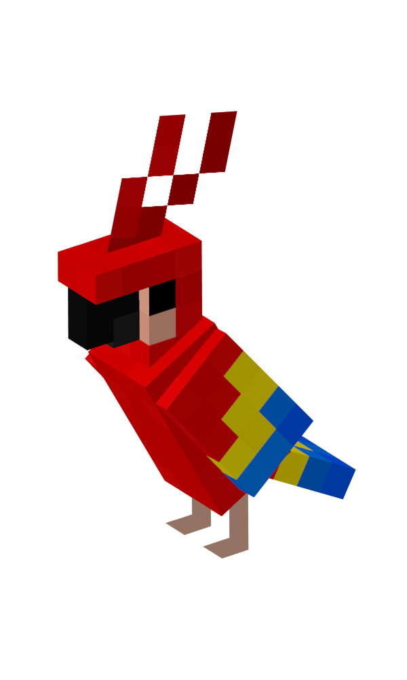
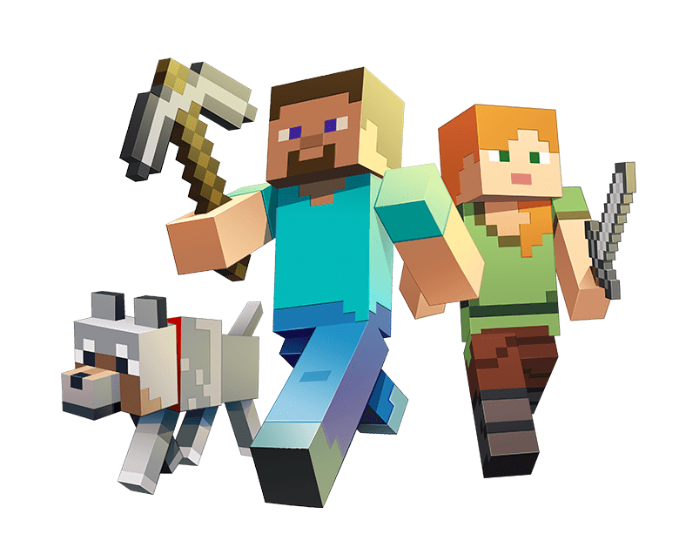
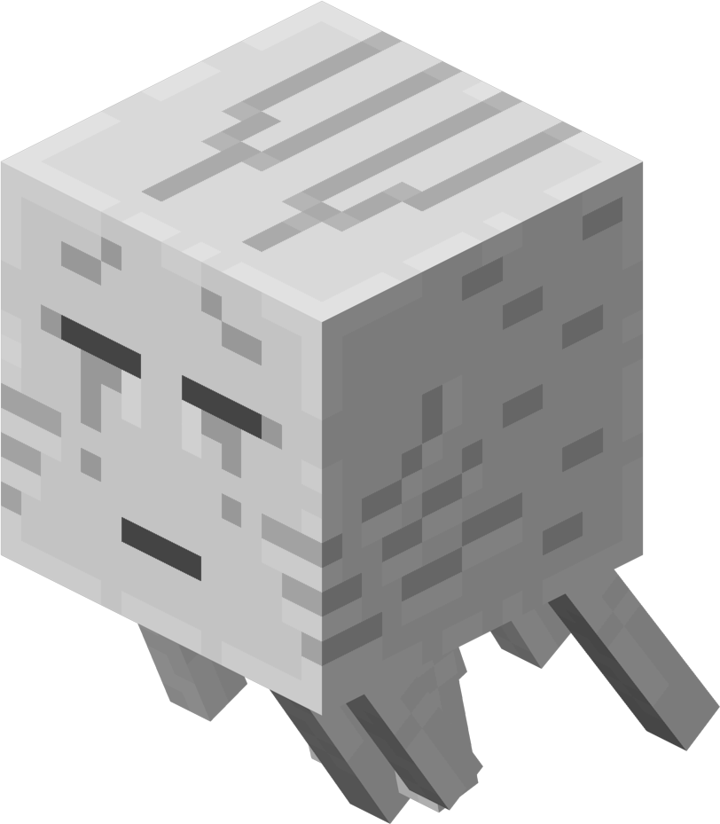
Service national
DOMAINE DE LA MATHÉMATIQUE,
DE LA SCIENCE ET TECHNOLOGIE
recitmst.qc.ca/minecraft27092023
FCC - 27 septembre 2023
Stéphanie Rioux
Mathieu Thibault
stephanie.rioux@recit.qc.ca
mathieu.thibault@uqo.ca
equipemst@recit.qc.ca

Slide 2
recitmst.qc.ca/minecraft27092023
Loading……
Cette présentation, recitmst.qc.ca/minecraft27092023 du RÉCIT MST est mise à disposition, sauf exception, selon les termes de la Licence CC.

Slide 3
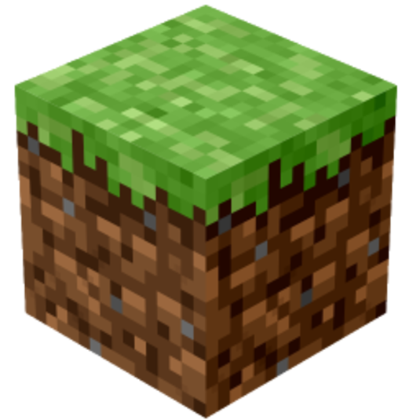
Minecraft en maths selon différentes intentions
3 intentions didactiques
Référentiel d’intervention en maths (RIM)
Exploration de tâches
Compétences à développer - Évaluation
Projet de recherche
Ressources
Où vous situez-vous avec Minecraft ?
Avec Minecraft en maths?
Notes:
Répartition du temps
Accueil et introduction (5 min.)
3 intentions didactiques (15 min.)
Référentiel d’intervention en maths (RIM) (10 min.)
Exploration de tâches (30 min.)
Retour sur l’exploration des tâches (15 min.)
Compétences à développer - Évaluation (5 min.)
Projet de recherche (5 min.)
Ressources (5 min.)

Slide 4
Qu’est-ce que Minecraft Education ?
Minecraft Education est un jeu vidéo de type «bac à sable» développé par Mojang Studios. C’est une version de Minecraft qui est conçue pour être utilisée en classe. Elle offre des fonctionnalités supplémentaires pour les enseignants, comme la possibilité de créer des activités éducatives et des défis pour les élèves, ainsi que des outils pour suivre leur progression. Les élèves peuvent utiliser Minecraft pour faire des apprentissages variés et développer de nombreuses compétences, comme leurs habiletés technologiques, la résolution de problèmes, la collaboration et la créativité.

Slide 5
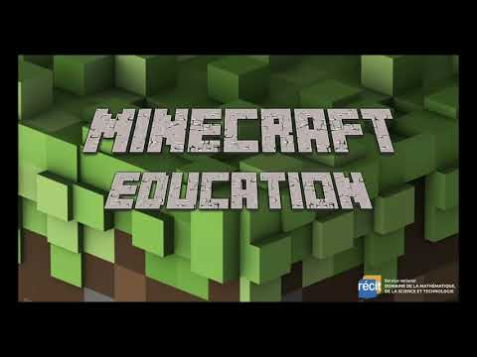
Qu’est-ce que Minecraft Education ?

Slide 6
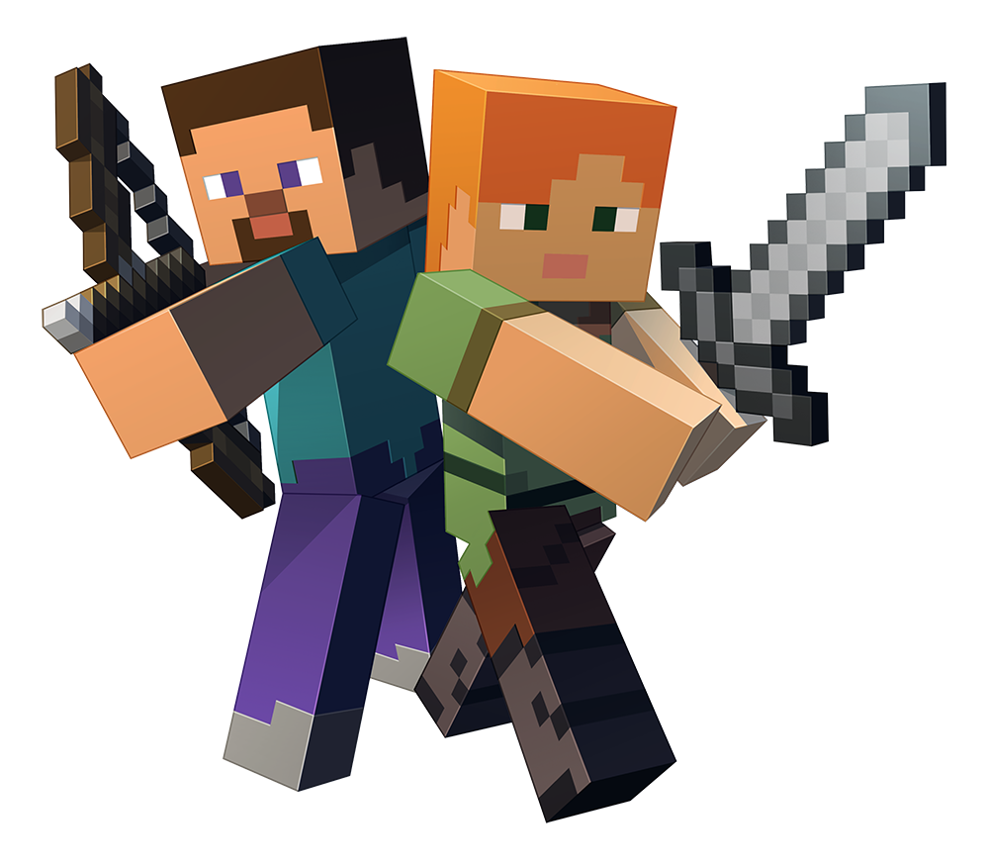
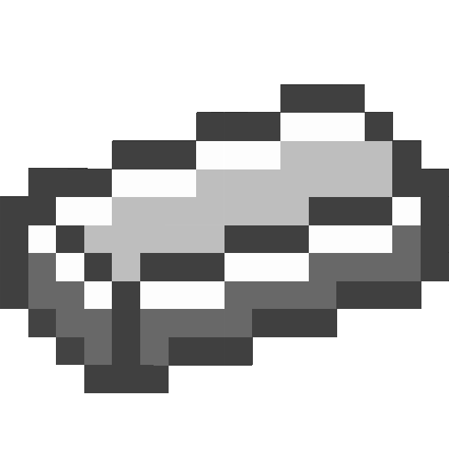
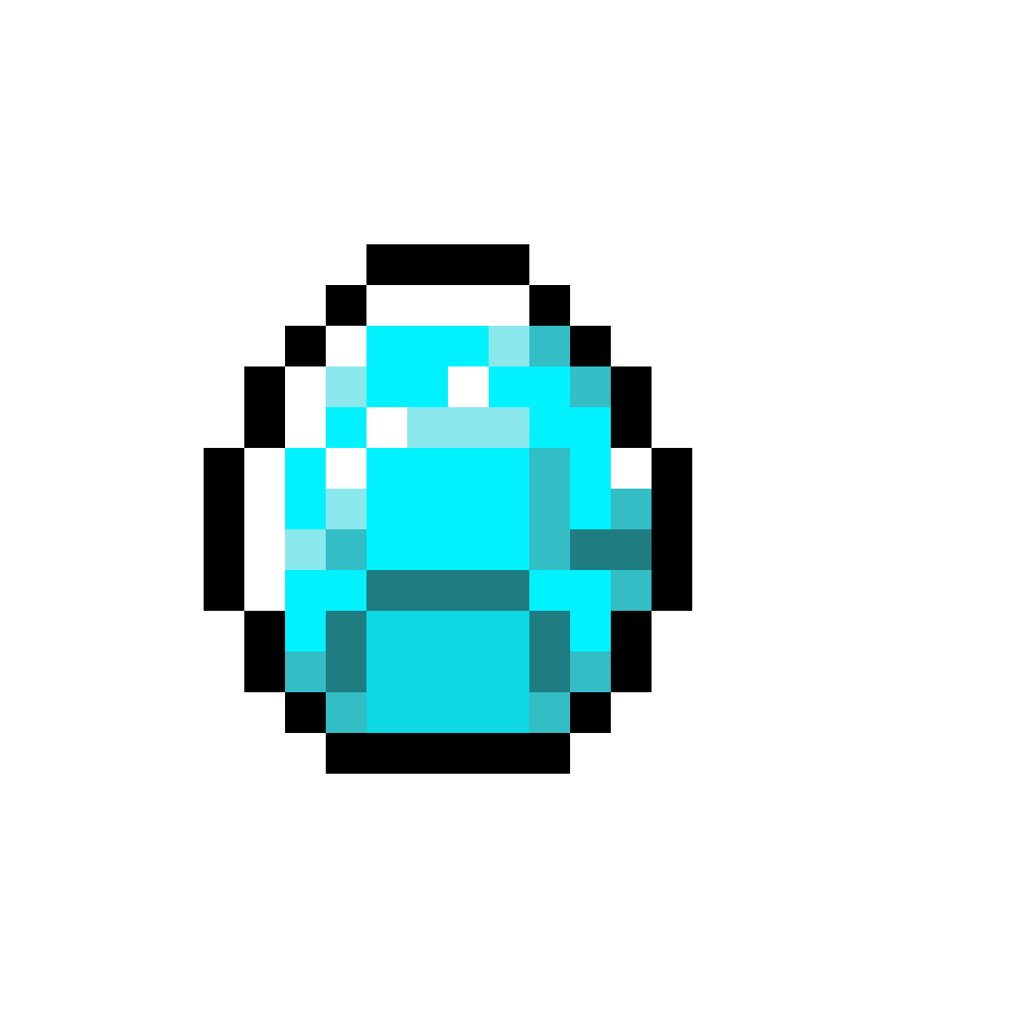
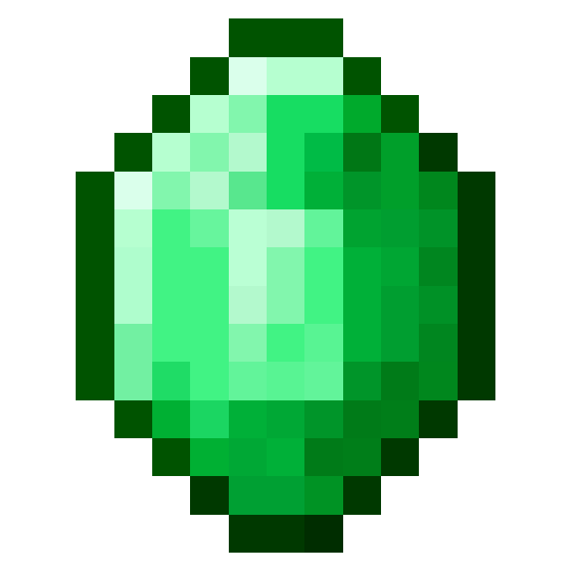
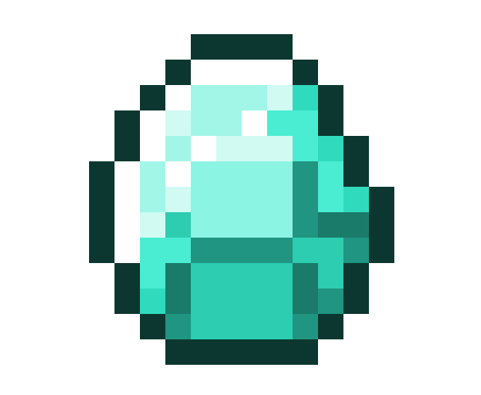
3 intentions didactiques
Exploration
Application
Création
En résumé
Tâche qui soutient l’apprentissage d’un nouveau concept
Amorce (causeries mathématiques)
Outil de manipulation
Exploration, observation, analyse et généralisation
Approche inductive

Slide 7
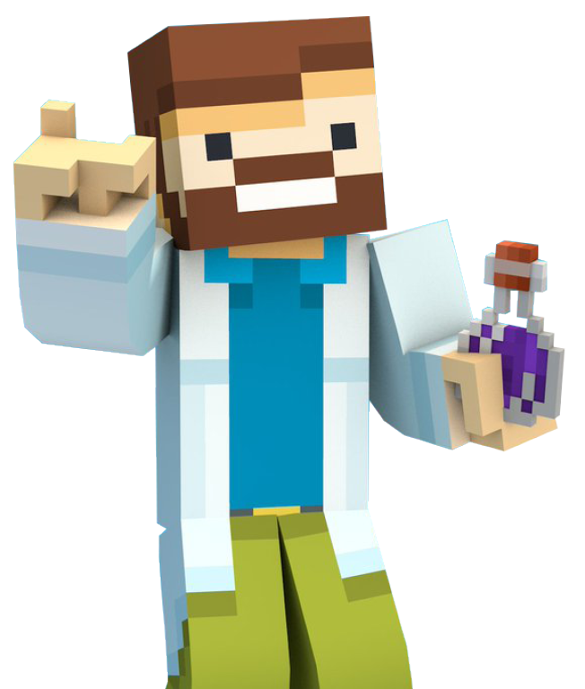
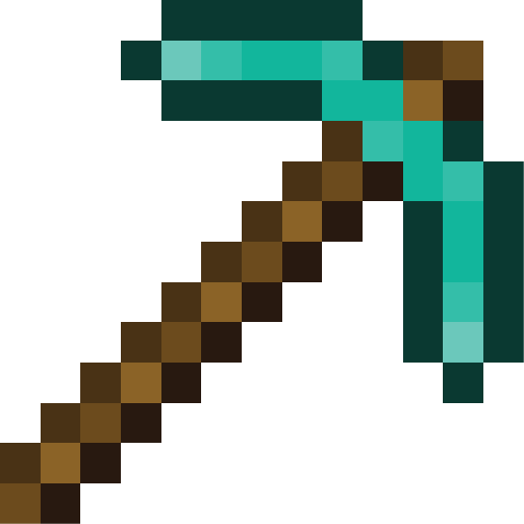
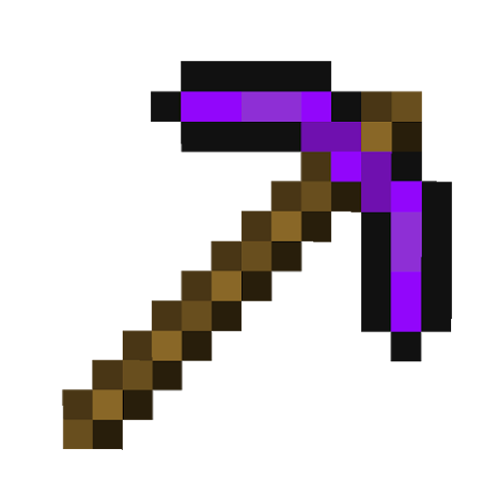
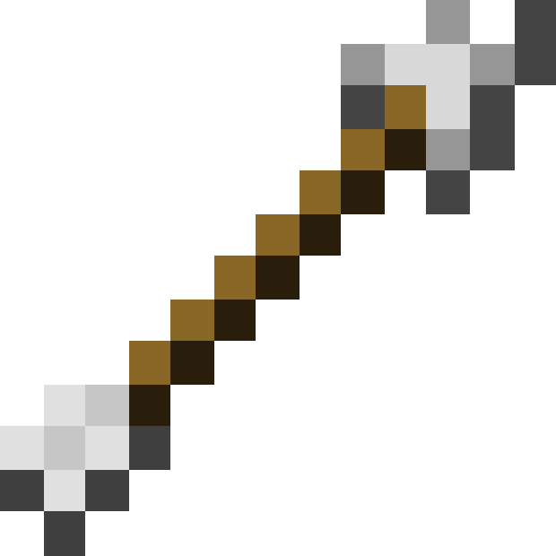
3 intentions didactiques
Exploration
Application
Création
En résumé
Tâche qui vise la mobilisation de concepts et processus appris
Consolidation de la compréhension
Flexibilité et fluidité
Plus présente en classe

Slide 8
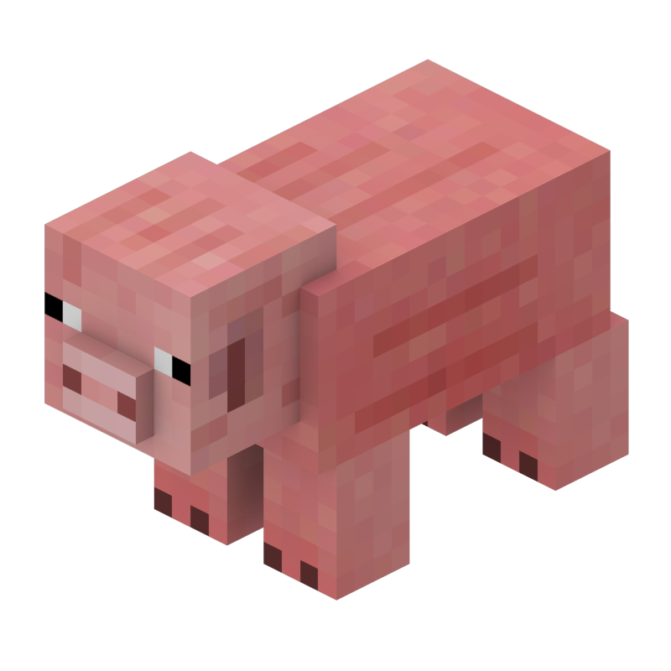
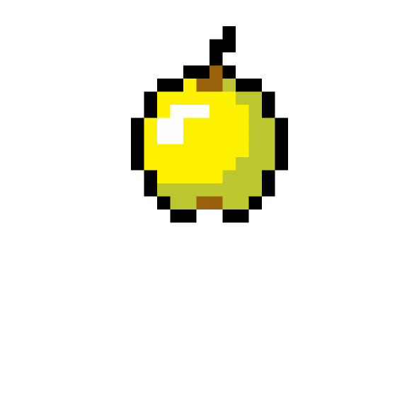
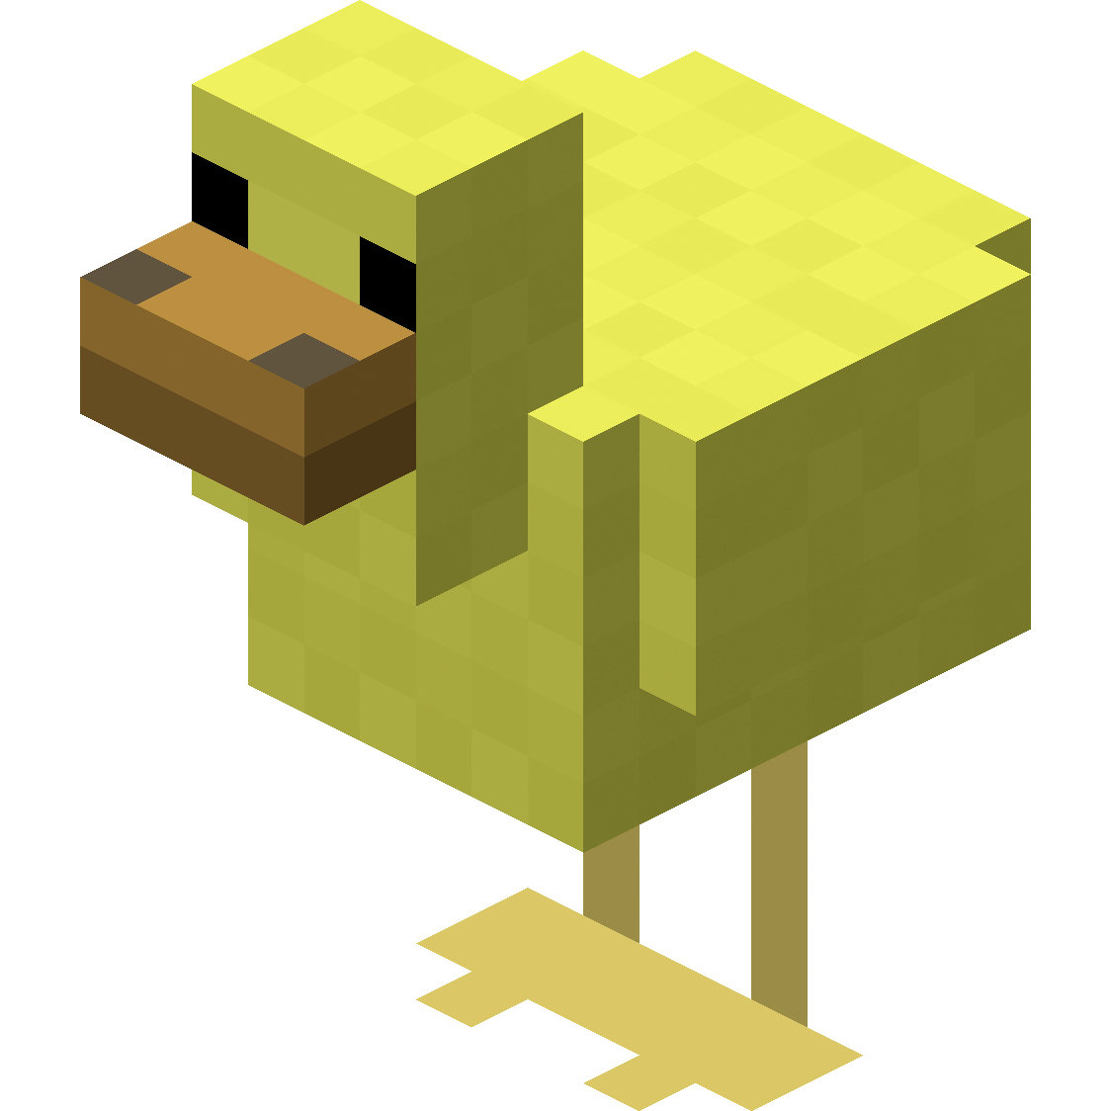
3 intentions didactiques
Exploration
Application
Création
En résumé
Tâches créatives, complexes et ouvertes
L’élève est amené à construire un produit, une solution ou une création unique
Certaine quantité de contraintes mathématiques
Différentes créations et solutions
Pour plus de détails, voir cette section du site «Apprendre et évaluer autrement en mathématique»

Slide 9
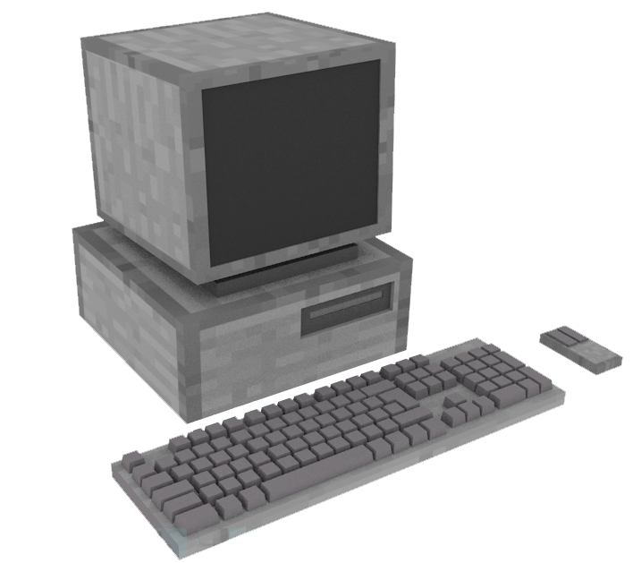
3 intentions didactiques
Exploration
Application
Création
En résumé
Importance de réfléchir à l'intention didactique ciblée... et de varier à l'occasion
Idée de progression (plus sécurisant de commencer en application)
Qu’observez-vous dans vos milieux?

Slide 10
Résoudre selon les 3 intentions du RIM
1.PAR
2.POUR
3.RP pour RP
En résumé
Apprendre en mathématiques PAR la résolution de problème
Vise l’apprentissage de nouveaux concepts mathématiques
Tâches d’exploration/découverte, tâches créatives

Slide 11
Résoudre selon les 3 intentions du RIM
1.PAR
2.POUR
3.RP pour RP
En résumé
Apprendre en mathématiques POUR la résolution de problème
Vise la mobilisation de concepts et processus mathématiques appris
Tâches d’application et de consolidation

Slide 12
Résoudre selon les 3 intentions du RIM
1.PAR
2.POUR
3.RP pour RP
En résumé
Résoudre des problèmes pour apprendre à résoudre des problèmes
Vise le développement de stratégies cognitives et métacognitives au service de la résolution de problèmes
Tous les types de tâches

Slide 13
Résoudre selon les 3 intentions du RIM
1.PAR
2.POUR
3.RP pour RP
En résumé
Quels liens voyez-vous entre les 3 intentions didactiques (liées aux 3 types de tâches) et les 3 intentions du RIM?

Slide 14
Exploration
C’est le temps
d’explorer des tâches
Quelles intentions?
Pourquoi (quelles caractéristiques)?

Slide 15
Tâche 1
À la campagne!
Monde à télécharger
Notes:
Campus: https://campus.recit.qc.ca/mod/page/view.php?id=9691
Tâche différenciée: https://docs.google.com/presentation/d/1h_GHJ2lwZUp2mJHKQjqGrcpRkqq3nZXskM4mN_oDA4o/edit?usp=sharing

Slide 16
Tâche 2
L’aire des solides
Monde à télécharger

Slide 17
Tâche 3
Mon château de glace
Document de consignes

Slide 18
Retour sur l’exploration
Quelles intentions?
Pourquoi (quelles caractéristiques)?

Slide 19
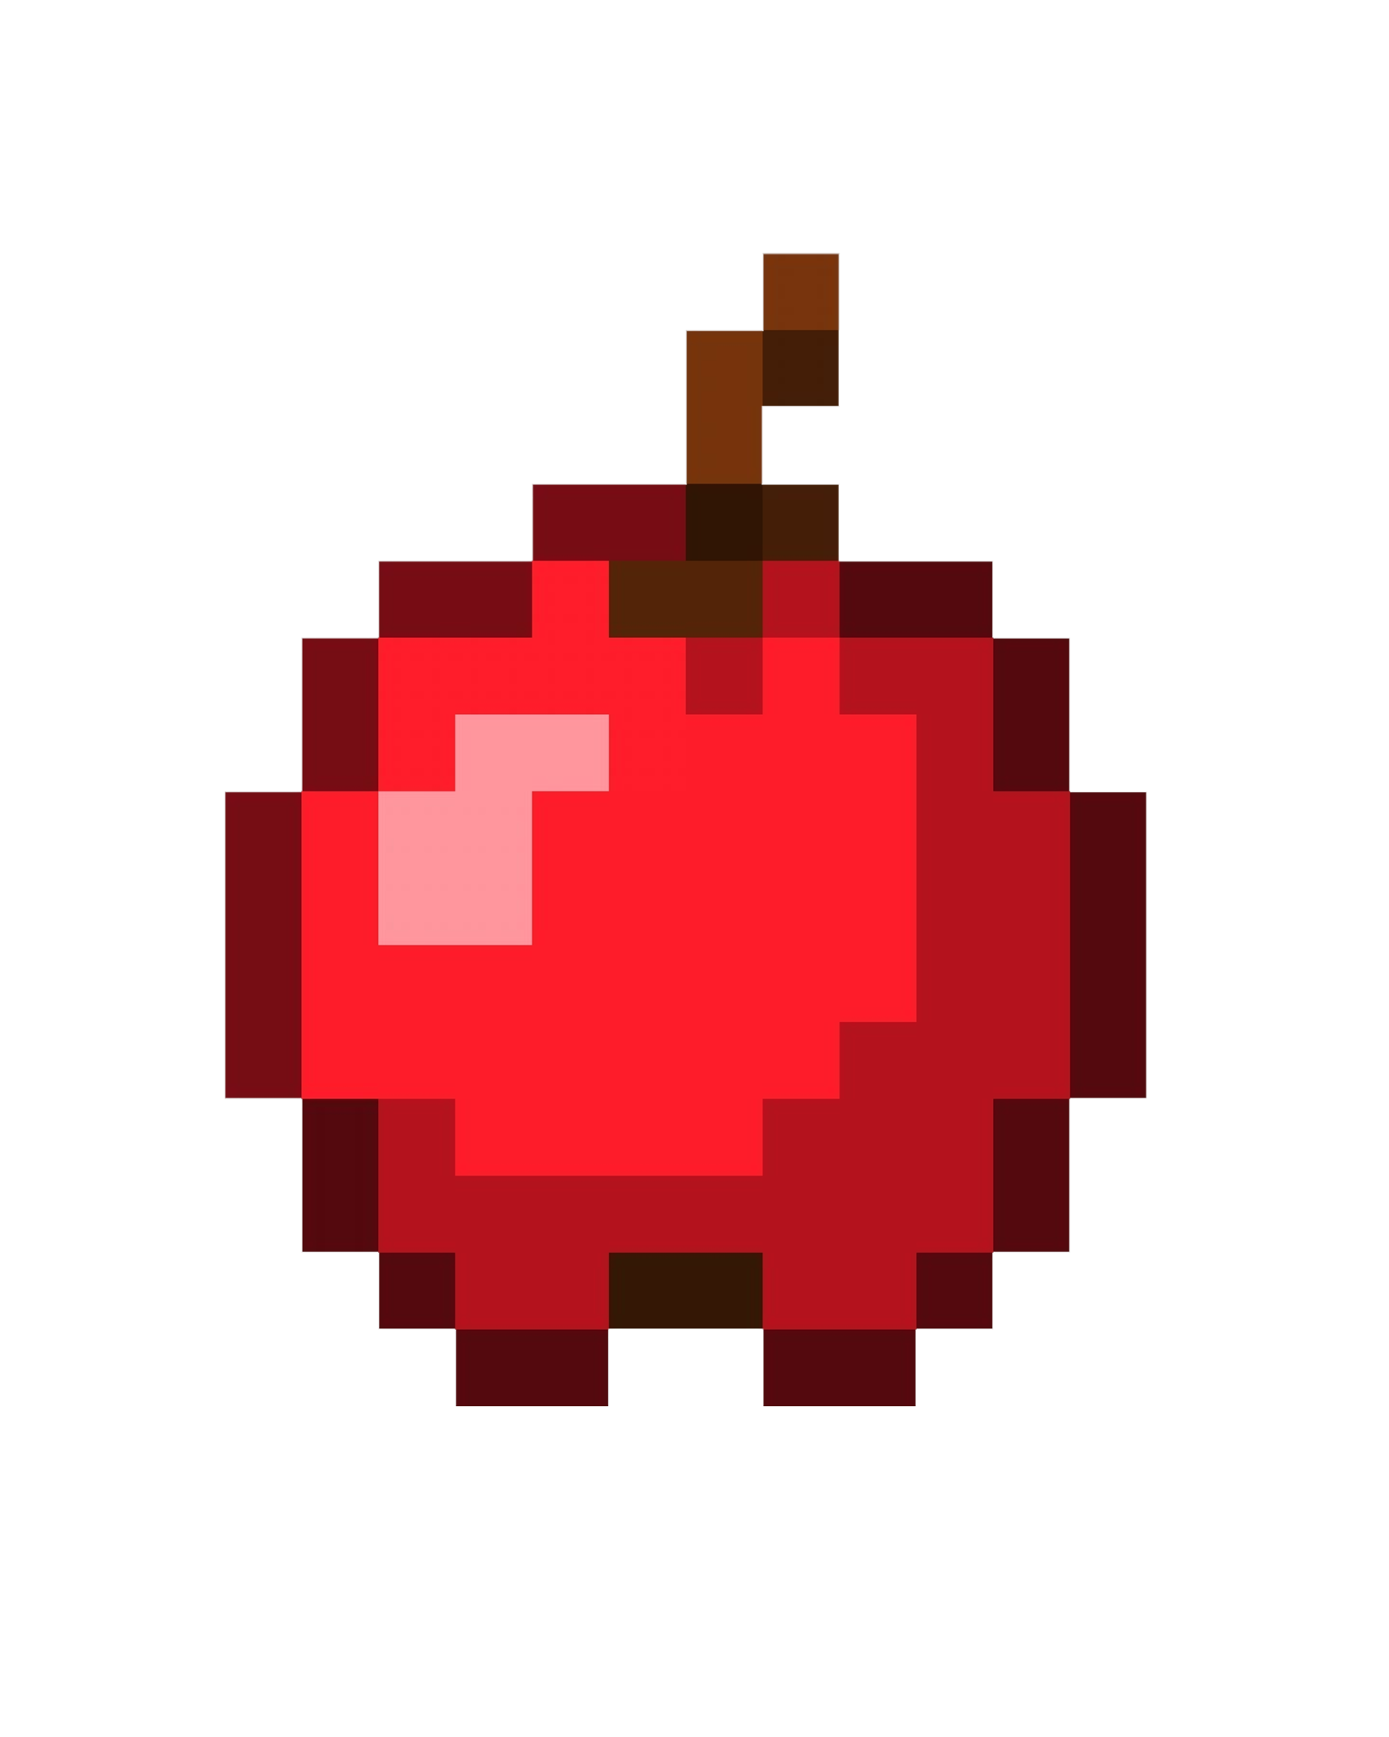
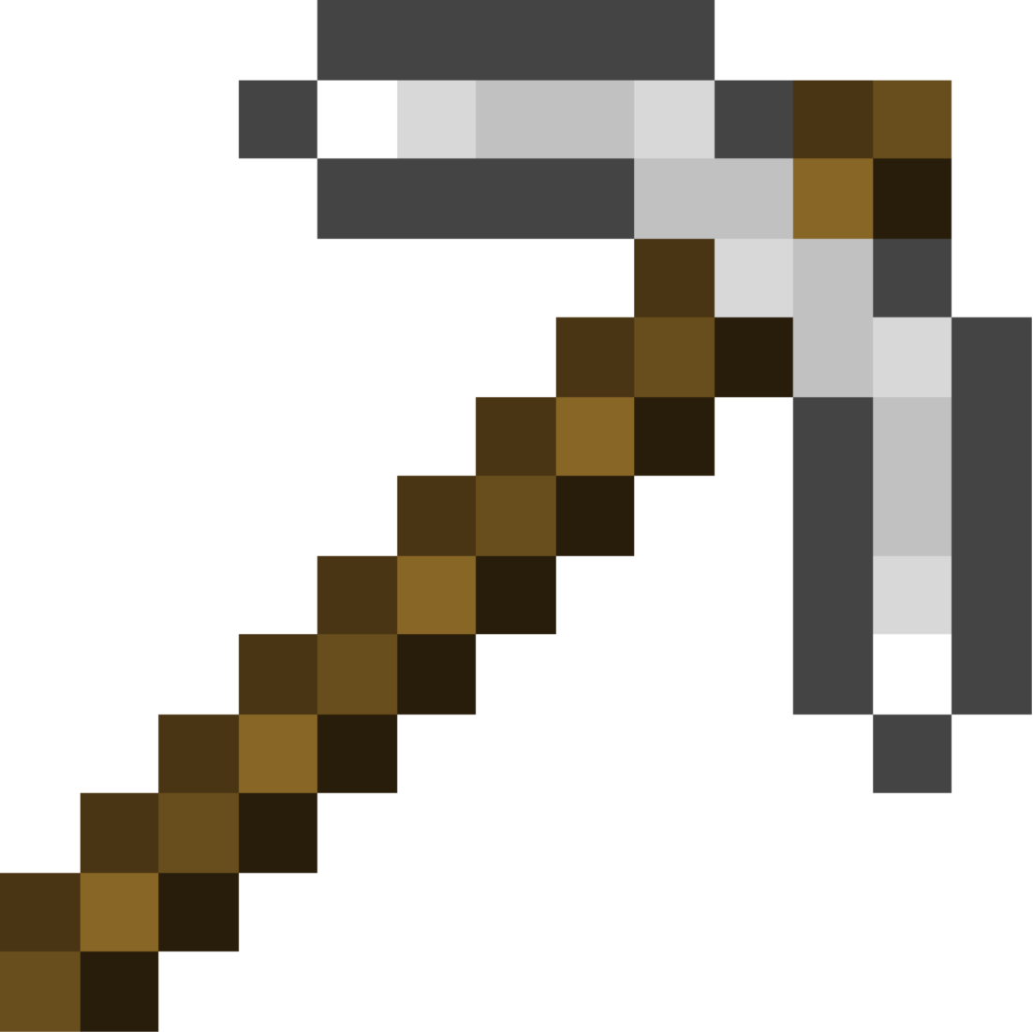
Les compétences à développer - Évaluation
C1
C2
Traces
Traces
Selon l’intention: exploration, découverte, problématique
Selon les caractéristiques*: contraintes, ouverture, représentations variées, situation non-familière, variété de concepts issus de plusieurs champs ou non, disponibilité de l’information, allers-retours et différentes stratégies
Pour plus de détails, voir cette section du site «Apprendre et évaluer autrement en mathématique»
*il n’est pas nécessaire de retrouver toutes les caractéristiques pour déterminer la compétence à développer

Slide 20
Les compétences à développer - Évaluation
C1
C2
Traces
Traces
Selon l’intention: action, validation, démonstration ou conjecture
Selon les caractéristiques*: convaincre, appliquer, comparer, généraliser, classifier, justifier et exemplifier
Pour plus de détails, voir cette section du site «Apprendre et évaluer autrement en mathématique»
*il n’est pas nécessaire de retrouver toutes les caractéristiques pour déterminer la compétence à développer

Slide 21
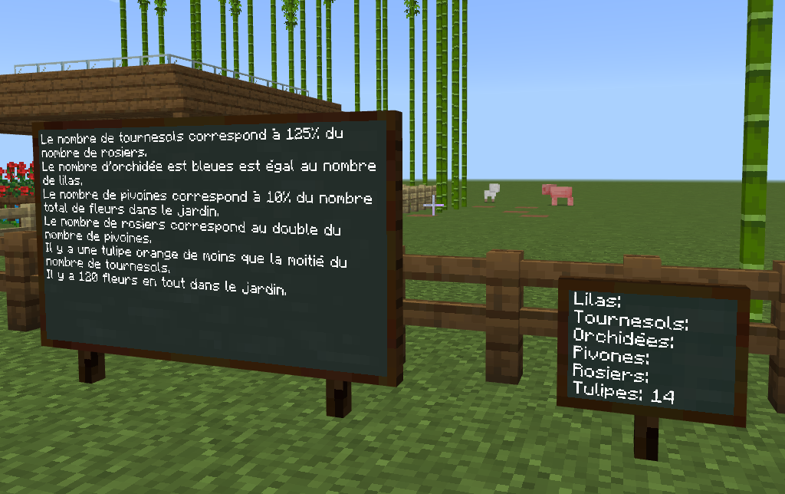
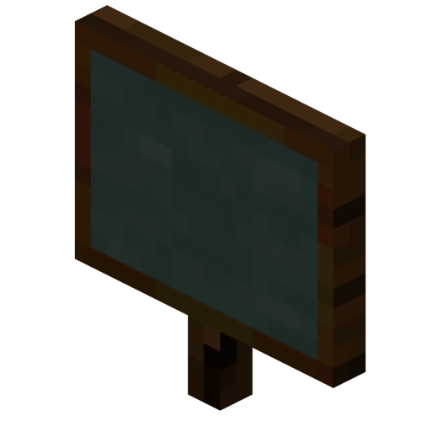
Les compétences à développer - Évaluation
C1
C2
Traces
Traces
Tableaux noirs (3): ardoise, affiche, tableau
Modifiables ou verrouillables
Affichage d’instructions ou d’informations
Traces écrites et calculs
Notes:
Les tableaux noirs servent à afficher du texte dans un monde. L'enseignant peut s'en servir pour donner de l'information ou des instructions. L'élève peut s'en servir pour noter des informations ou des réponses. Contrairement aux panneaux, ils peuvent être modifiés après avoir été placés et ils permettent d'afficher plus de texte que les panneaux.
Les tableaux noirs sont disponibles en trois tailles : l'ardoise, l'affiche et le tableau. Le verrouillage vous permet d'empêcher les non-constructeurs de monde* de détruire ou de modifier vos tableaux noirs.
Appuyez sur le bouton droit de la souris en visant un tableau noir existant pour le modifier.

Slide 22
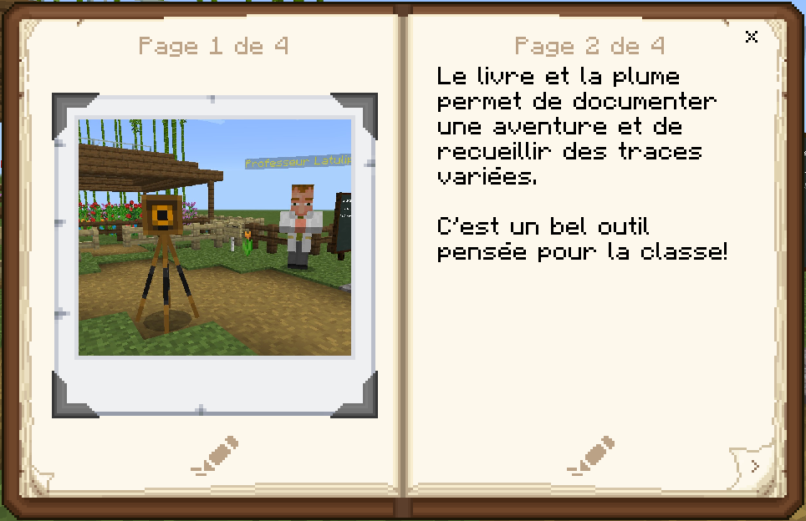
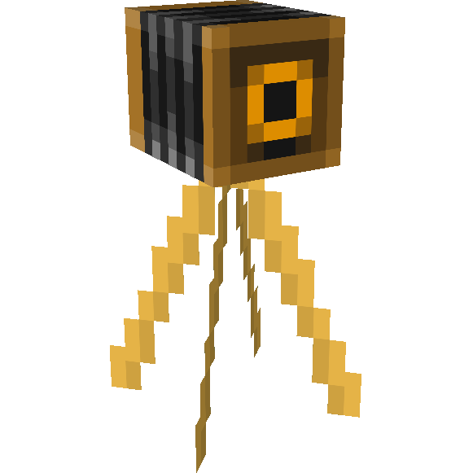
Les compétences à développer - Évaluation
C1
C2
Traces
Traces
Le livre et la plume
Appareil-photo
Photos, écriture, calculs
Documenter une aventure
Document PDF partageable
Notes:
L'appareil photo permet aux joueurs de prendre des photos à l'intérieur du monde. C'est une façon de recueillir des traces de l'évolution des constructions ou des traces des notes prises sur des tableaux noirs.
Les photos peuvent être vues dans le portefeuille ou insérées dans le livre et la plume.
Pour prendre une photo de votre point de vue, il faut appuyer sur le bouton droit de la souris quand l'appareil photo est en main. Pour prendre une photo de vous (selfie), il faut placer l'appareil photo et appuyer dessus avec le bouton droit de la souris.
Les photos prises s'affichent dans le portefeuille. Le joueur doit appuyer sur le bouton droit de la souris pour voir le portefeuille quand il l'a en main. Lorsque le joueur regarde le portefeuille, il peut supprimer des photos, leur ajouter une légende ou les exporter comme série d'images. Cette série d'images devient un document PDF qui peut être envoyé à l'enseignant comme cahier de traces.
Le livre et la plume permettent de documenter une aventure. Les joueurs peuvent raconter une histoire en ajoutant aux pages du texte et des images. Ils peuvent aussi modifier le titre et l'auteur. Pour finaliser leur travail, ils doivent signer le livre. Les joueurs peuvent modifier leur récit tant que celui-ci n'est pas signé. Une fois que le livre est signé, il est possible de l'exporter en document PDF qui peut être envoyé à l'enseignant.
Voici une vidéo qui montre comment se servir de l'appareil photo.

Slide 23
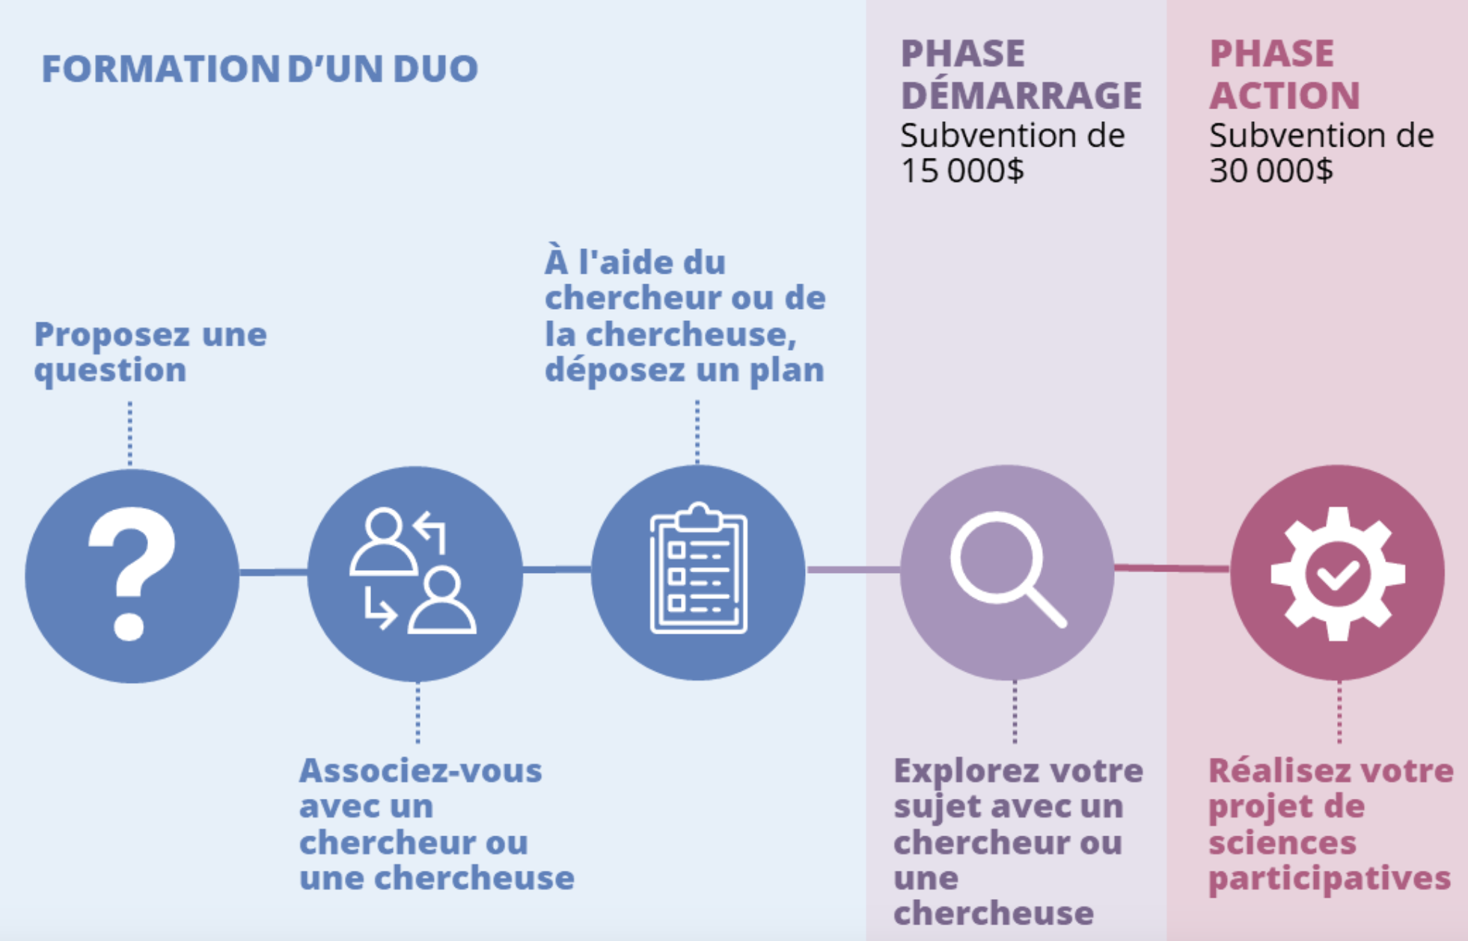
Projet de recherche
Programme Engagement
Notes:
Les inviter à poser une question éventuellement...

Slide 24
Projet de recherche
Année de démarrage de la recherche participative
Travail de synthèse des connaissances
Rencontres de travail avec des enseignant(e)s et CP (1 journée et 5 demi-journées)
Collecte de données en 2024

Slide 25
Plusieurs avantages et quelques défis pédagogiques (à ce jour)
Avantages pédagogiques
Enfants voient que des concepts mathématiques peuvent s’appliquer dans d’autres domaines scolaires (Jensen et Hanghøj, 2020)
Échange de connaissances entre les enfants qui connaissent bien Minecraft et ceux qui sont habiles en mathématiques (Jensen et Hanghøj, 2020)
Logiciel déjà connu des enfants afin de les rejoindre plus facilement (Nebel et al., 2016)
Reproduire à peu près n’importe quel objet ou forme, ce qui favorise la création (Nebel et al., 2016)
Augmente la motivation d’explorer un sujet (Bayliss, 2012)
Élèves autistes ont une interaction positive avec leur enseignant, en leur laissant exprimer leurs intérêts (Petrov, 2014)
Défis pédagogiques
Expertise n’est pas nécessairement développée chez les enseignants (Gregory et al., 2013, cité dans Nebel et al., 2016)
Idées pré-existantes des joueurs expérimentés peuvent demeurer même quand l’environnement les contredit (De Jong, 2006 cité dans Nebel et al., 2016)
Joueurs expérimentés peuvent rester dans leur manière habituelle d’agir, sans tester de nouvelles hypothèses (Dahlskog, 2012 cité dans Nebel et al., 2016)
Joueurs expérimentés peuvent aussi dominer dans des scénarios compétitifs et même collaboratifs (Hanghøj et al., 2014; Marklund et al., 2013, cités dans Nebel et al., 2016)

Slide 26
De rares avantages et défis didactiques (à ce jour)
Avantages didactiques
Enfants peuvent voir des liens entre les concepts mathématiques et la vie quotidienne qui donnent du sens au concept (Jensen et Hanghøj, 2020)
Permet d’introduire tôt le concept de géométrie spatiale (Forster, 2012 cité dans Nebel, Schneider et Rey, 2016)
Défis didactiques
La fonctionnalité des formes courbes n’existe pas dans Minecraft (Nebel et al., 2016)
Autres avantages et défis didactiques potentiels… en développement!

Slide 27
CAMPUS RÉCIT
L’autoformation
« Minecraft Education en MST » du Campus RÉCIT permet d’en apprendre davantage sur la plateforme et donne accès à de multiples ressources en mathématique et en science et technologie.
Notes:
SR

Slide 28
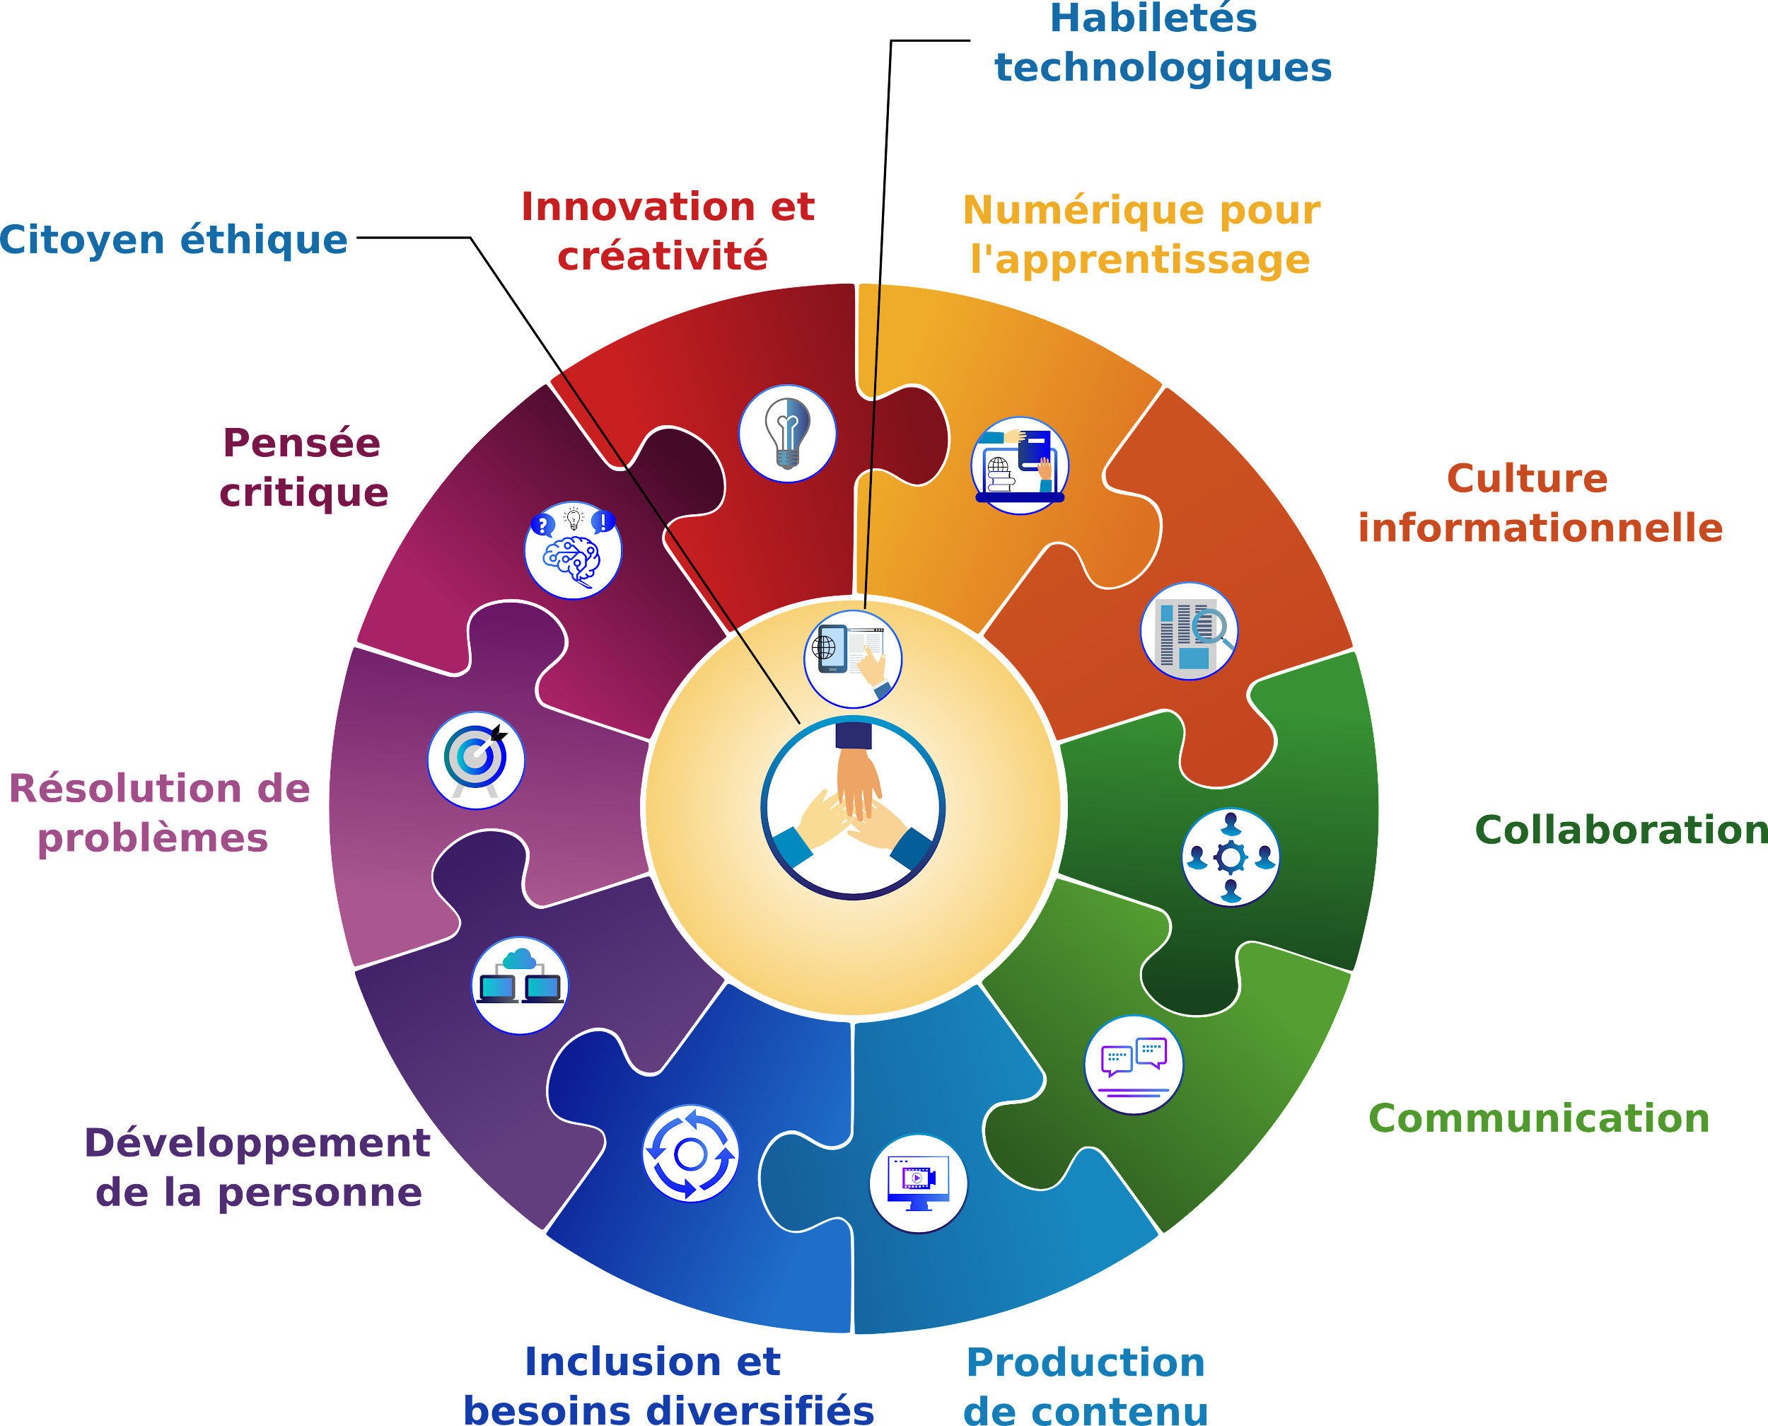
La compétence numérique
Notes:
La compétence numérique comprend 12 dimensions. Avec Minecraft Education, les dimensions suivantes sont davantage sollicitées même si d’autres peuvent être utilisées selon l’intention pédagogique de la tâche.
Innovation et créativité
Résolution de problèmes
Collaboration
Habiletés technologiques

Slide 29
Service national
DOMAINE DE LA MATHÉMATIQUE,
DE LA SCIENCE ET TECHNOLOGIE
recitmst.qc.ca/minecraft27092023
Merci!!
Stéphanie Rioux
Mathieu Thibault
stephanie.rioux@recit.qc.ca
mathieu.thibault@uqo.ca
equipemst@recit.qc.ca
Quitter
Recommencer

Slide 30
Les maths avec Minecraft selon différentes intentions
Différentes intentions didactiques peuvent soutenir l’usage de Minecraft Education en classe de mathématiques au primaire et au secondaire. Une tâche peut être utilisée afin d’introduire un nouveau concept et de favoriser l’apprentissage par l’exploration ou la manipulation d’objets. Minecraft peut aussi servir à appliquer des concepts déjà appris ou à les consolider. Finalement, l’élève peut être placé face à une tâche plus ouverte et créative. Ces types de tâches peuvent aussi s’ancrer dans le référentiel d’intervention en mathématiques (RIM) par le recours à la résolution de problèmes selon différentes intentions. De plus, en posture d’évaluation, ces tâches peuvent s’inscrire dans le développement de compétences mathématiques. Nous vous invitons à venir explorer ces intentions ainsi que les liens à faire avec le RIM et l’évaluation des compétences dans l'environnement Minecraft. Vous aurez aussi l’occasion d’expérimenter ces types de tâches et de découvrir les ressources existantes. Nous vous partagerons aussi les grandes lignes d’un projet de recherche collaborative en cours, qui sera imprégné de ces intentions et qui vise à collaborer avec des enseignants et des conseillers pédagogiques RÉCIT.
Notes:
SR

Slide 31
INSTRUCTIONS FOR USE
You must credit Slidechef in order to use this template
What you are allowed to do :
Modify this template
Use it for personal or commercial projects
What you are not allowed to do :
Offer Slidechef templates for download
Sublicense, sell or rent any Slidechef content
Distribute Slidechef content unless it has been authorized
Include Slidechef content in an online or offline file
Acquire the copyright of Slidechef content

Slide 32
Slide Chef

